Slide 1
Správa z praxe GUSTUS ART GALLERY
IV. B
2024/2025
Martina Černická

Slide 2
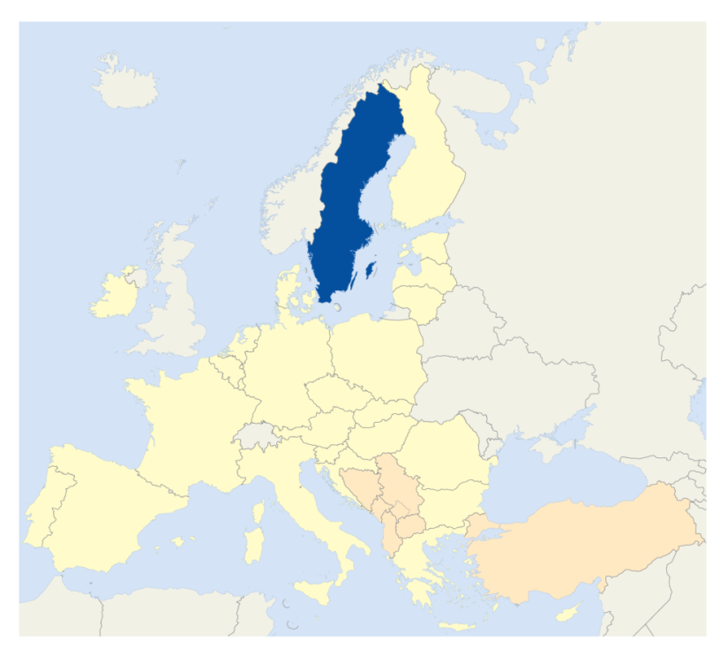
Švédsko
vznik: 860 n. l.
štátne zriadenie: konštitučná monarchia
kráľ: Carl XVI. Gustaf
mena: švédska koruna
vlajka
znak

Slide 3
Švédske značky

Slide 4
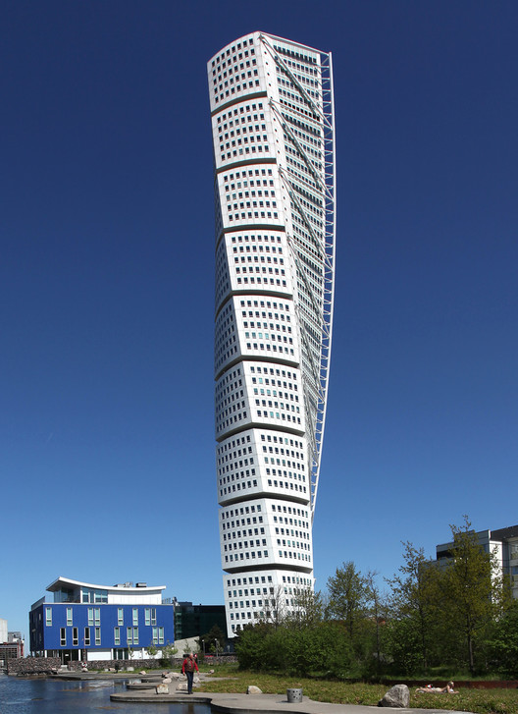
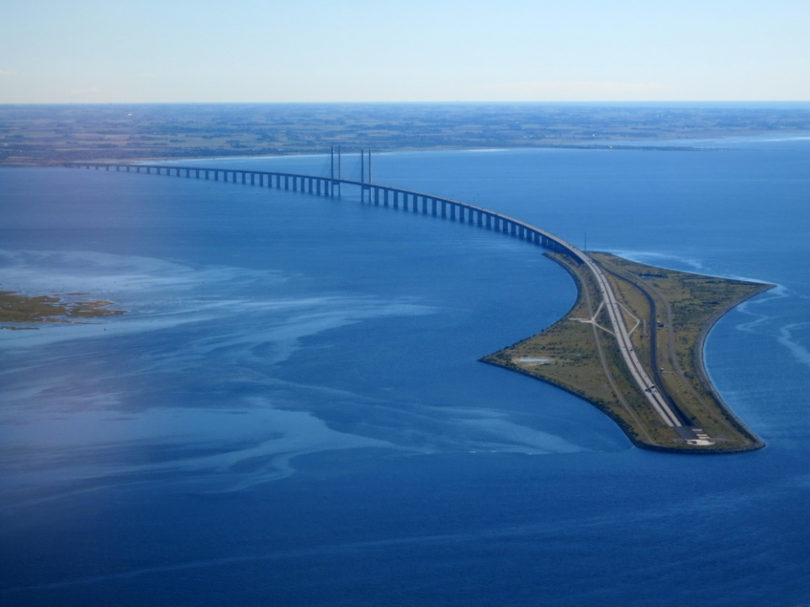
Malmö
3. najväčšie mesto vo Švédsku
jedno z najdynamickejších kultúrnych centier krajiny
na juhu Švédska, blízko hraníc s Dánskom

Slide 5
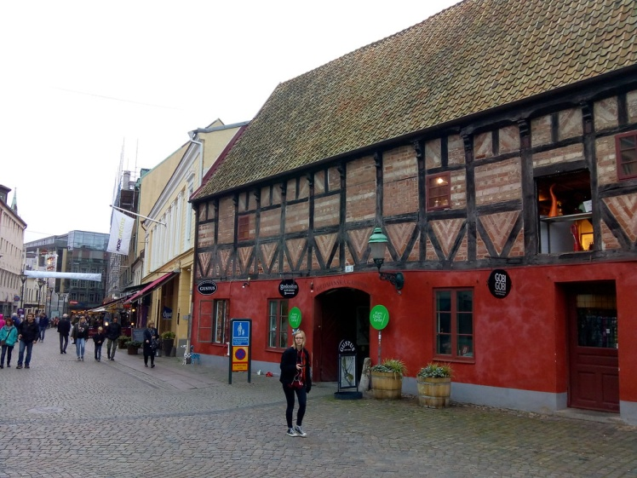
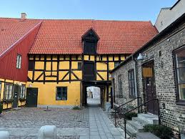
Gustus Shop & Gallery
sídli v budove, ktorá sa nazýva hedmanska gården
patrí medzi najstaršie budovy, ktoré je možné vidieť v malmö
bola postavená v roku 1596

Slide 6
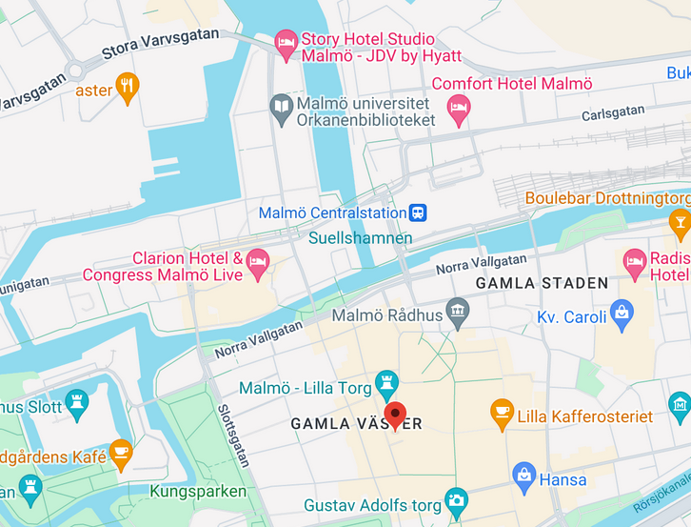
Lilla torg 9, 211 34 Malmö, Sweden

Slide 7
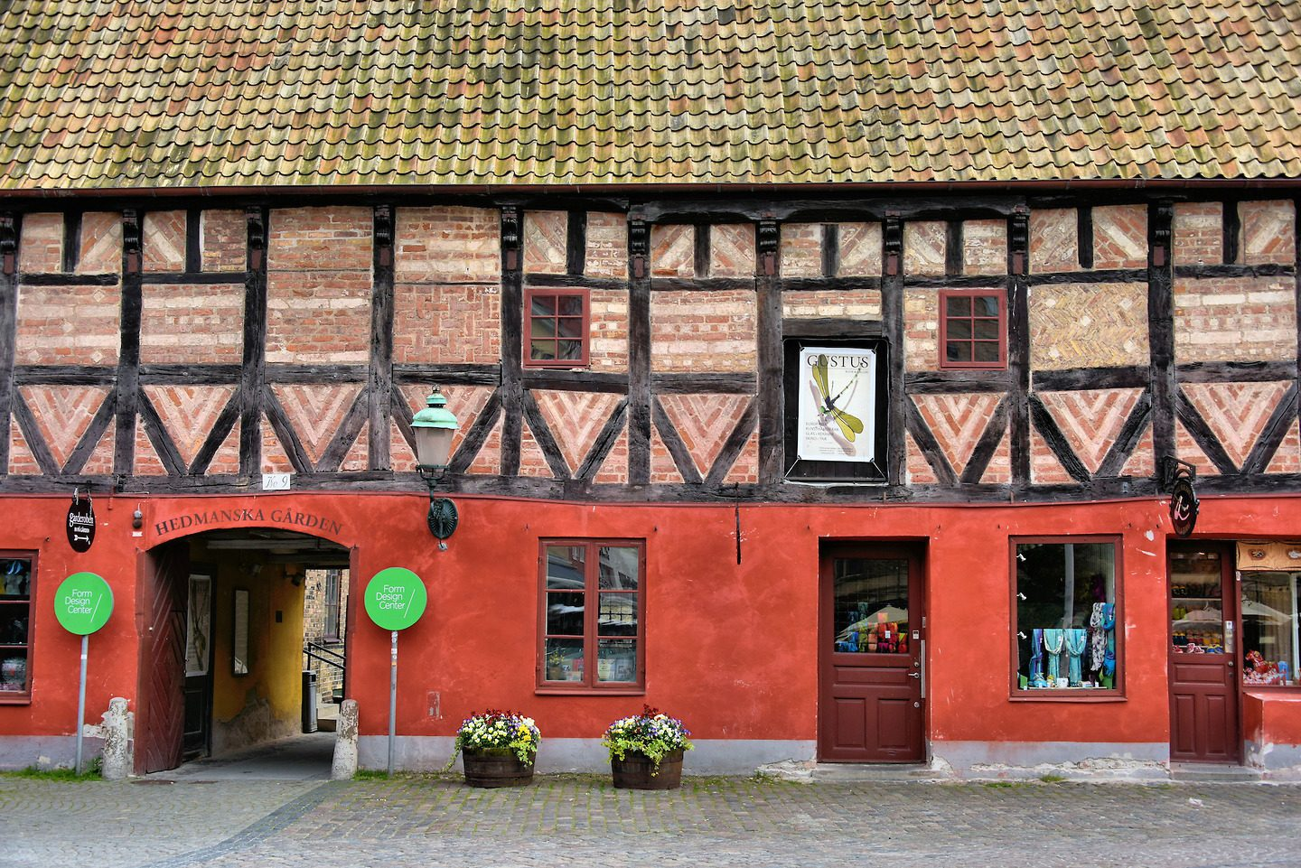
HEDMANSKA GÅRDEN

Slide 8
Údaje o firme
web: https://gustus.dk/
email: christofgustus@gmail.com
Instagram: gallerigustus
Facebook: Galleri Gustus
logo:

Slide 9
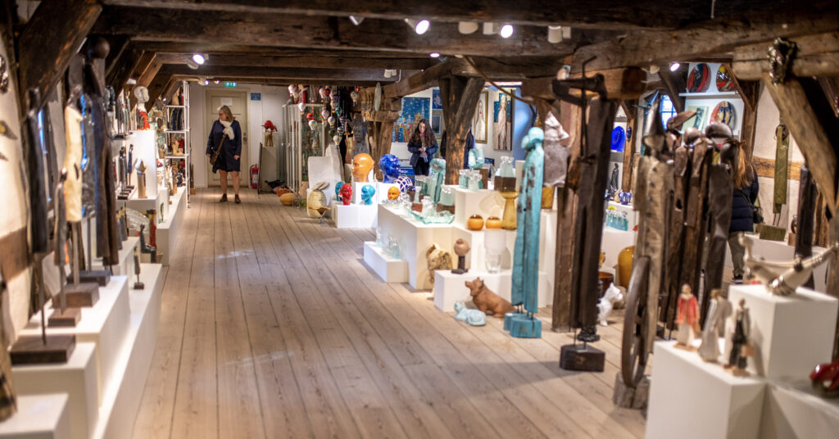
Predmet činnosti
zameriava sa na prezentáciu súčasného umenia hlavne od švédskych, dánskych a polských umelcov
galéria organizuje aj rôzne výstavy a podujatia

Slide 10
Súvislá odborná prax
počas zahraničnej praxe v Malmö vo Švédsku som pracovala v galérii Gustus
prax bola zameraná na administratívne a ekonomické činnosti, pričom som sa venovala správe dokumentov a finančným analýzam
táto skúsenosť mi umožnila rozvíjať odborné zručnosti v medzinárodnom prostredí

Slide 11
Administratívne činnosti
organizácia dokumentov súvisiacich s výstavami
spracovanie e-mailovej komunikácie s umelcami a partnermi
správa zmlúv a dohôd s vystavovateľmi
koordinácia podujatí a stretnutí

Slide 12
Ekonomické činnosti
sledovanie rozpočtov pre jednotlivé výstavy a podujatia
správa faktúr a účtovných záznamov
príprava analýz nákladov a výnosov galérie

Slide 13
Príprava výstav
plánovanie rozloženia umeleckých diel
zabezpečenie technických potrieb pre inštaláciu
organizáciu transportu umeleckých diel
vytváranie databáz pre vystavené diela

Slide 14
Záver
zahraničná prax v galérii Gustus mi priniesla veľa nových informácií a skúseností v rôznych oblastiach
zároveň mi umožnila zlepšiť komunikačné schopnosti v anglickom jazyku
naučila som sa efektívne spracovávať dokumenty, plánovať výstavy a spravovať financie
prax mi poskytla taktiež aj nové pohľady na moderné umenie

Slide 15
Denník 1. týždeň

Slide 16
Denník 2. týždeň

Slide 17
Zdroje
https://gustus.dk/
https://www.infoglobe.sk/svedsko-obecne-informacie/

Slide 18
Ďakujem za pozornosť

